Slide 1

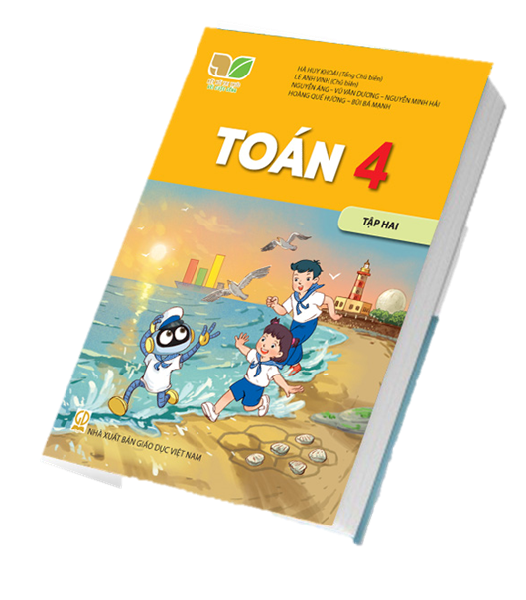
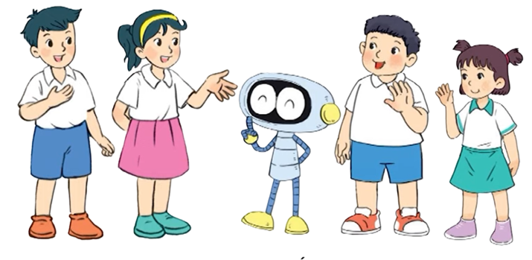
TOÁN 4
Notes:
Kho ppt Phan Linh_0916.604.268
Thầy cô hãy liên hệ chính chủ sp để được đồng hành và hỗ trợ nhé!

Slide 2


Slide 3
CHỦ ĐỀ 9:
LÀM QUEN VỚI YẾU TỐ
THỐNG KÊ, XÁC SUẤT
BÀI 51:
SỐ LẦN XUẤT HIỆN
CỦA MỘT SỰ KIỆN
(tiết 2)
S/Trang 45
Notes:
Tác giả bộ ppt Toán + Tiếng Việt các lớp 1, 2, 3, 4: Phan Thị Linh – Đà Nẵng
Sđt lh: 0916.604.268
+ Zalo: 0916.604.268
+ Facebook cá nhân: https://www.facebook.com/nhilinh.phan/
+ Nhóm chia sẻ tài liệu: https://www.facebook.com/groups/443096903751589
Hãy liên hệ chính chủ sản phẩm để được hỗ trợ và đồng hành trong suốt năm học nhé!

Slide 4
LUYỆN TẬP

Slide 5
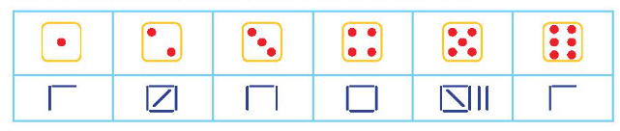
1. Chọn câu trả lời đúng.
Nam gieo một xúc xắc nhiều lần, quan sát số chấm ở mặt trên của xúc xắc đó và ghi lại kết quả nhận được vào bảng dưới đây.
Hỏi mặt 5 chấm đã xuất hiện bao nhiêu lần?
A. 2 lần B. 3 lần C. 5 lần D. 7 lần

Slide 6
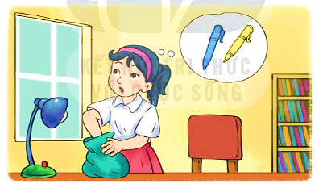
2. Trong túi có 2 chiếc bút màu xanh và 1 chiếc bút màu vàng.
a) Mai lấy 2 chiếc bút ra khỏi túi và quan sát màu bút lấy được. Nêu các sự kiện có thể xảy ra.
b) Lấy 2 chiếc bút ra khỏi túi, quan sát màu, ghi lại kết quả vào bảng kiểm đếm rồi trả lại bút vào trong túi. Thực hiện 20 lần.
1 bút vàng và 1 bút xanh | ?
2 bút xanh | ?
Notes:
GV HD luật chơi rồi cho HS tự ghép nhóm đôi chơi tự do
GV hỏi cảm xúc của HS sau khi chơi xong

Slide 7
2. Trong túi có 2 chiếc bút màu xanh và 1 chiếc bút màu vàng.
b) Lấy 2 chiếc bút ra khỏi túi, quan sát màu, ghi lại kết quả vào bảng kiểm đếm rồi trả lại bút vào trong túi. Thực hiện 20 lần.
1 bút vàng và 1 bút xanh | ?
2 bút xanh | ?
c) Từ bảng kiểm đếm, hãy so sánh số lần xuất hiện của sự kiện lấy được 2 chiếc bút khác màu và sự kiện lấy được 2 chiếc bút cùng màu.
Notes:
GV HD luật chơi rồi cho HS tự ghép nhóm đôi chơi tự do
GV hỏi cảm xúc của HS sau khi chơi xong

Slide 8
2. Trong túi có 2 chiếc bút màu xanh và 1 chiếc bút màu vàng.
a) Mai lấy 2 chiếc bút ra khỏi túi và quan sát màu bút lấy được. Nêu các sự kiện có thể xảy ra.
Các sự kiện có thể xảy ra:
- Mai lấy được 1 chiếc bút vàng và 1 chiếc bút xanh.
- Mai lấy được cả 2 bút màu xanh.
Notes:
GV HD luật chơi rồi cho HS tự ghép nhóm đôi chơi tự do
GV hỏi cảm xúc của HS sau khi chơi xong

Slide 9
2. Trong túi có 2 chiếc bút màu xanh và 1 chiếc bút màu vàng.
b) Lấy 2 chiếc bút ra khỏi túi, quan sát màu, ghi lại kết quả vào bảng kiểm đếm rồi trả lại bút vào trong túi. Thực hiện 20 lần.
1 bút vàng và 1 bút xanh | ?
2 bút xanh | ?
c) Từ bảng kiểm đếm, hãy so sánh số lần xuất hiện của sự kiện lấy được 2 chiếc bút khác màu và sự kiện lấy được 2 chiếc bút cùng màu.
Notes:
HS tự thực hiện theo nhóm đôi

Slide 10
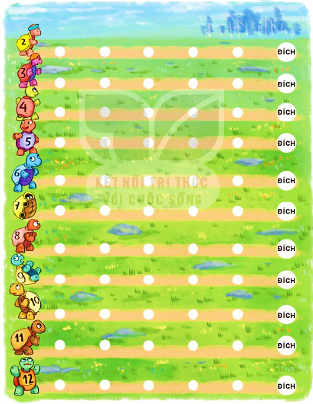
3. Có 11 chú rùa cùng nhau thi chạy. Mỗi chú rùa được đánh số từ 2 đến 12.
Hãy giúp những chú rùa di chuyển bằng cách gieo hai xúc xắc rồi tính tổng số chấm ở các mặt trên của xúc xắc. Kết quả nhận được là số nào thì chú rùa mang áo ghi số đó được tiến thêm 1 ô.
Thực hiện như vậy, hỏi ba chú rùa về đích đầu tiên theo thứ tự nhất, nhì, ba là những chú rùa nào? Khi đó, chủ rùa nào tiến được ít ô nhất?
Notes:
HS tự thực hiện theo nhóm đôi

Slide 11

3.
CÙNG CHƠI
THEO NHÓM ĐÔI
Notes:
GV HD luật chơi rồi cho HS tự ghép nhóm đôi chơi tự do
GV hỏi cảm xúc của HS sau khi chơi xong

Slide 12

Notes:
GV có thể mở rộng bằng các biểu đồ liên quan đến số liệu thống kê trong lớp trong khối, trong trường

Slide 13
DẶN DÒ
Notes:
Kho ppt Phan Linh_0916.604.268

